Slide 1
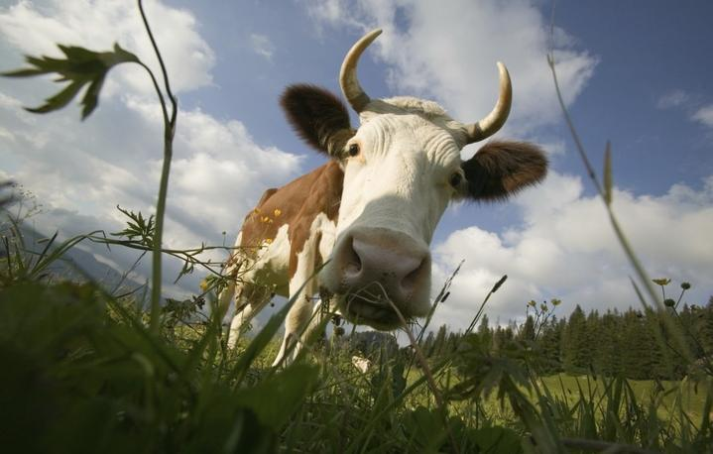
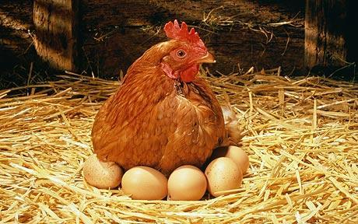
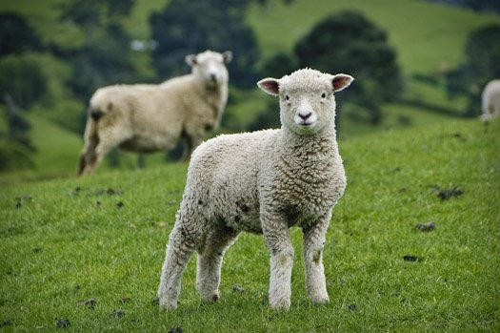
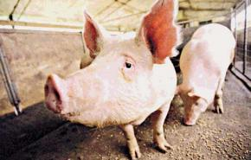
Тваринництво
Підготували
Учні 10-Б класу
Білоцерківської спеціалізованої
школи №12 з поглибленим вивченням
інформаційних технології
Пантелей Марія та Коновал Єлизавета

Slide 2
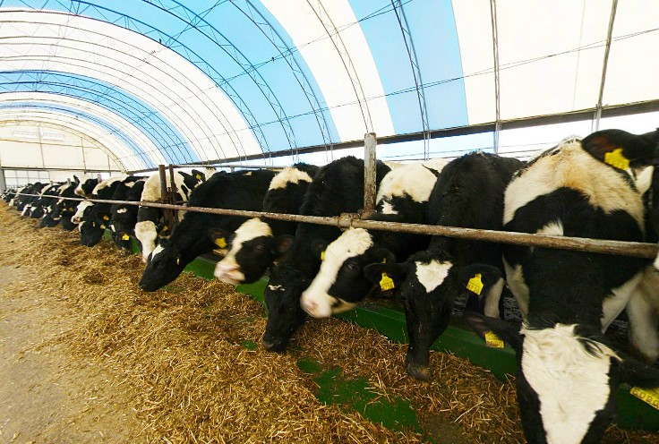
Скотарство
Дає людству третину м’яса і майже все молоко.
Молочну худобу найпродуктивніше розводять у Європі та Пн. Америці, а м’ясну – у Пд. Америці, зокрема в Аргентині.

Slide 3
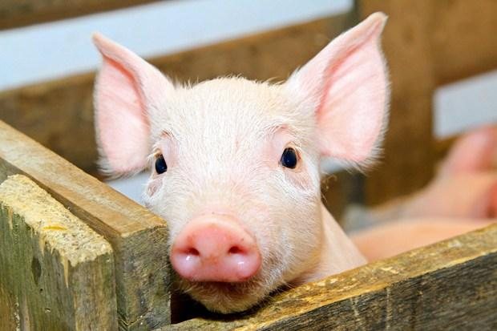
Свинарство
Дає людині 40% м’яса, а також сало, шкури, щетину.
Світовим лідером у цій галузі є Китай.

Slide 4
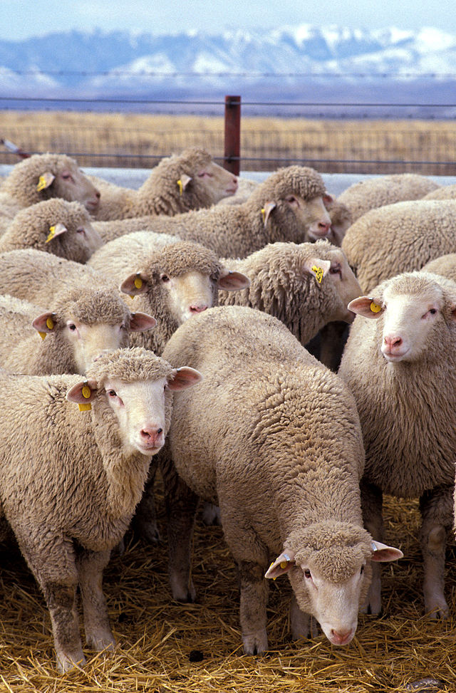
Вівчарство
Галузь виготовляє вовну, м’ясо, хутро, молоко.
За поголів’ям овець переважають Австралія, Китай та Нова Зеландія.

Slide 5
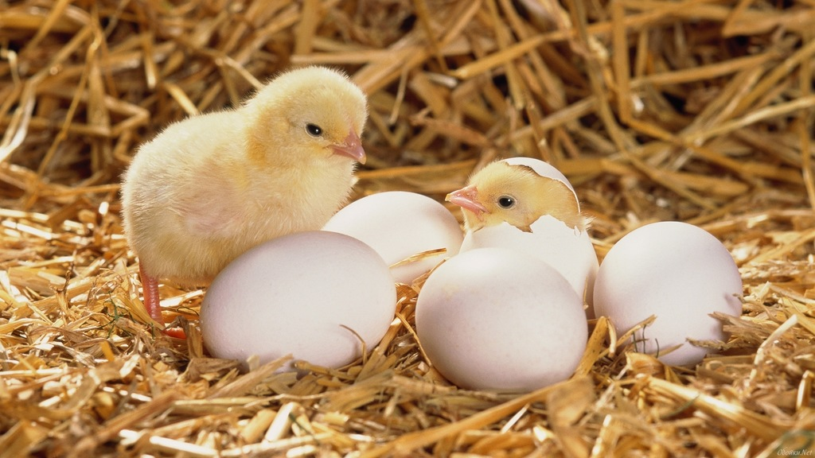
Птахівництво
Дає людству близько 20% м’яса, а також яйця, пір’я, пух.
За виробництвом курячих яєць перші місця посідають Китай, США та Росія.

